Slide 1
Proyecto “Wall•E”

Slide 2
Introducción

Slide 3
Objetivos

Slide 4
Generales:
Desarrollar un robot funcional que con la ayuda de una persona logre armar un cubo Rubik 3x3.
Específicos:
Construir un robot en base a piezas lego, que sea capaz de emplear ciertos algoritmos para armar un cubo Rubik.
Manipular el robot para que sea capaz de comunicarse vía remota con el computador.

Slide 5
Motivación

Slide 6
Carta Gantt

Slide 7
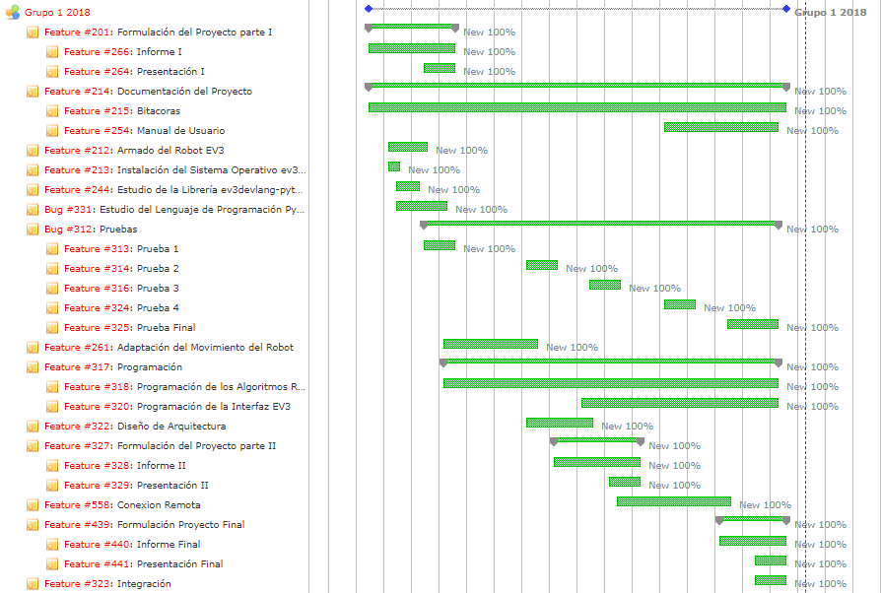

Slide 8
Interfaz de Usuario

Slide 10
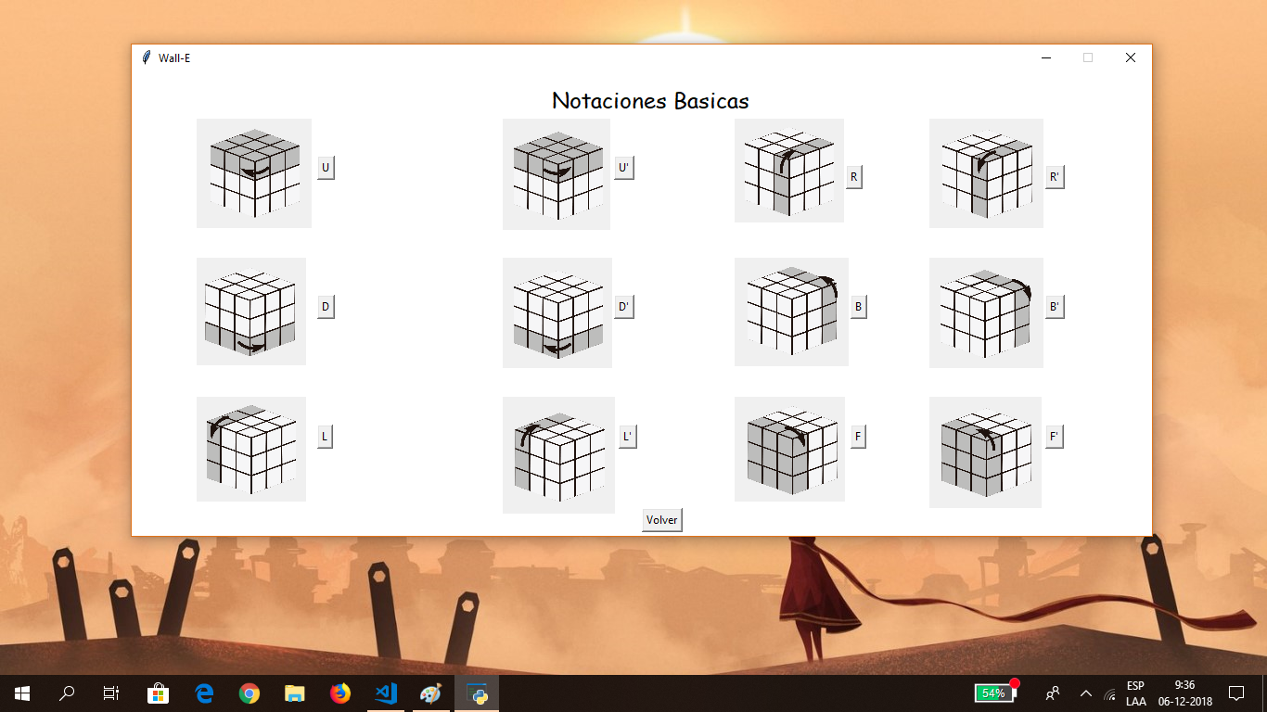

Slide 11
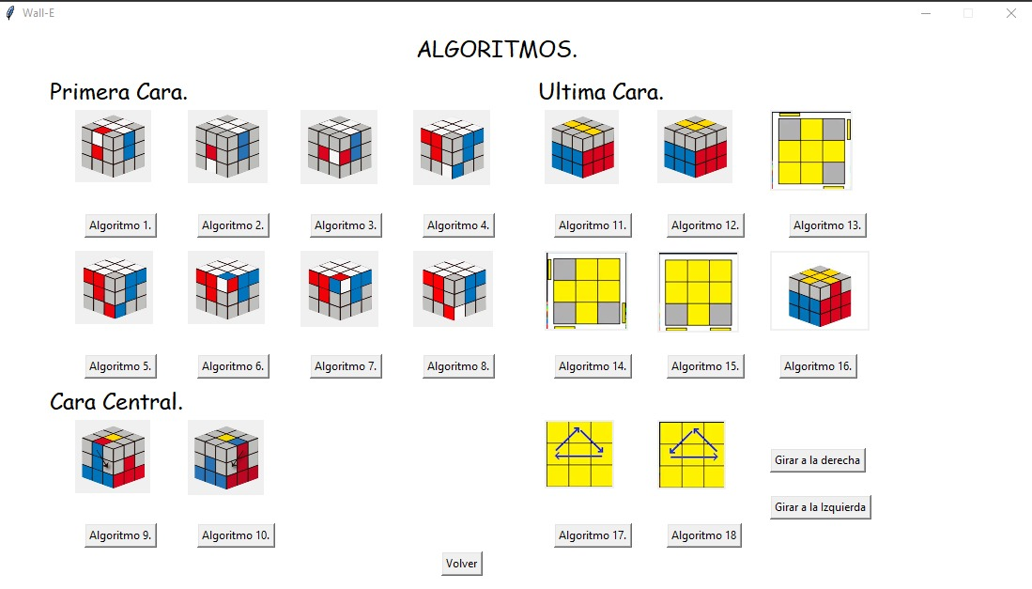

Slide 12
Pruebas

Slide 13
Conclusión

